Slide 2
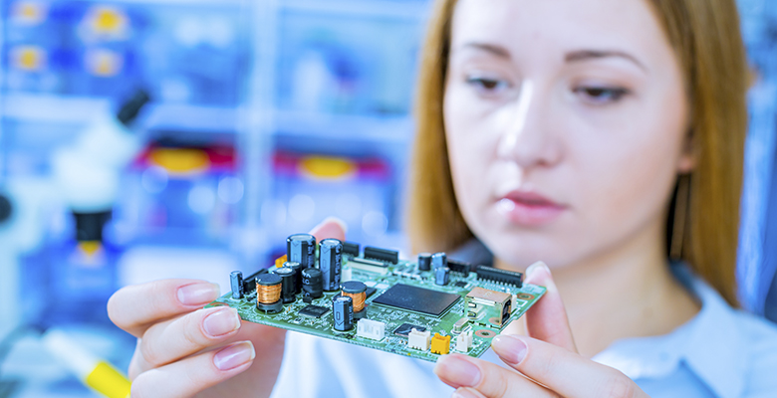
Técnico em Desenvolvimento de Sistemas
Unidade curricular:
Internet das Coisas

Slide 3
Técnico em Desenvolvimento de Sistemas
Unidade curricular:
Internet das Coisas
Aula 09: 4 horas
Protocolos de Comunicação
Comunicação BlueTooth com o ESP32

Slide 4
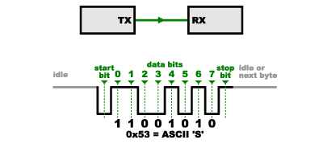
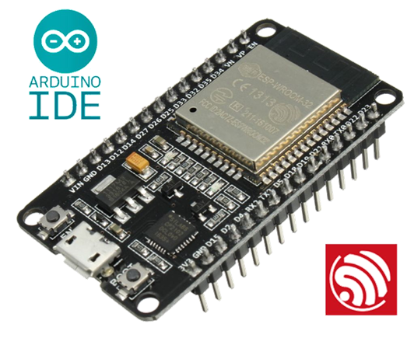

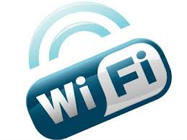
Introdução ao ESP32
Módulo 2
Protocolos de Comunicação
BlueTooth

Slide 5
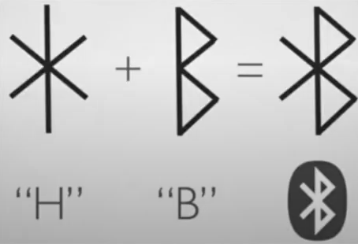
ESP32 – Comunicação de dados - BLUETOOTH
O que é o BLUETOOTH?
O Bluetooth é uma tecnologia de comunicação sem fio desenvolvida pela empresa de telecomunicações Ericsson, em 1994.
Ela permite a troca de dados e arquivos entre celulares, computadores, sacanners, fones de ouvido e demais dispositivos de forma rápida e segura.
A tecnologia foi batizada Bluetooth em homenagem a um antigo rei da Dinamarca e da Noruega, Harold Blatand (em inglês, Harold Bluetooth).
O logotipo e símbolo do Bluetooth também é baseado no nome de Harold, já que é formado pela união das runas nórdicas Hagall e Berkanan, correspondentes às iniciais do nome do rei, “H” e “B”, respectivamente.

Slide 6
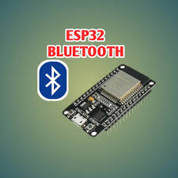
ESP32 – Comunicação de dados - BLUETOOTH
Essa tecnologia opera por radiofrequência e é dividida em três principais classes:
Classe 1: potência máxima de 100 mW com alcance de até 100 metros;
Classe 2: potência máxima de 2.5 mW com alcance de até 10 metros.
Classe 3: potência máxima de 1 mW com alcance de até 1 metro.
Há ainda a classe 4, que é destinada a dispositivos que consomem muito pouca energia: sua potência é de 0,5 mW e o alcance de meio metro aproximadamente.

Slide 7
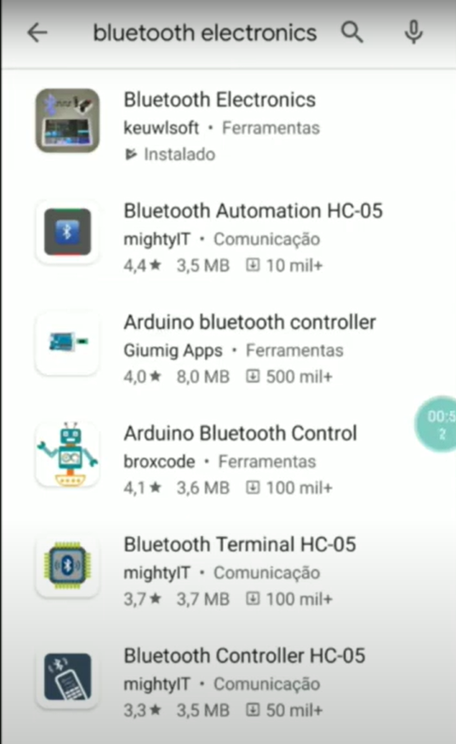
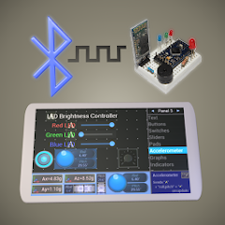
ESP32 – Comunicação de dados – BLUETOOTH
Instalando o App Bluetooth Eletronics

Slide 8
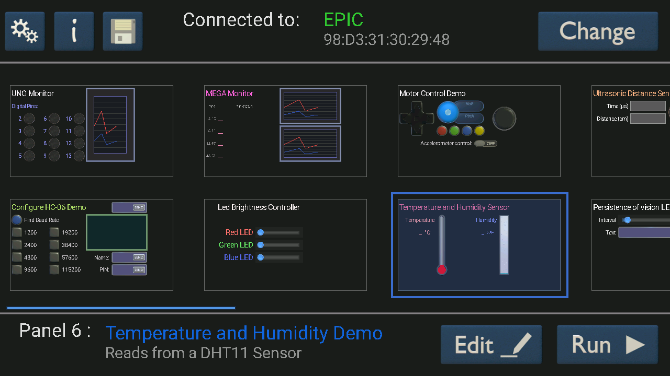
ESP32 – Bluetooth Eletronics – Tela inicial

Slide 9
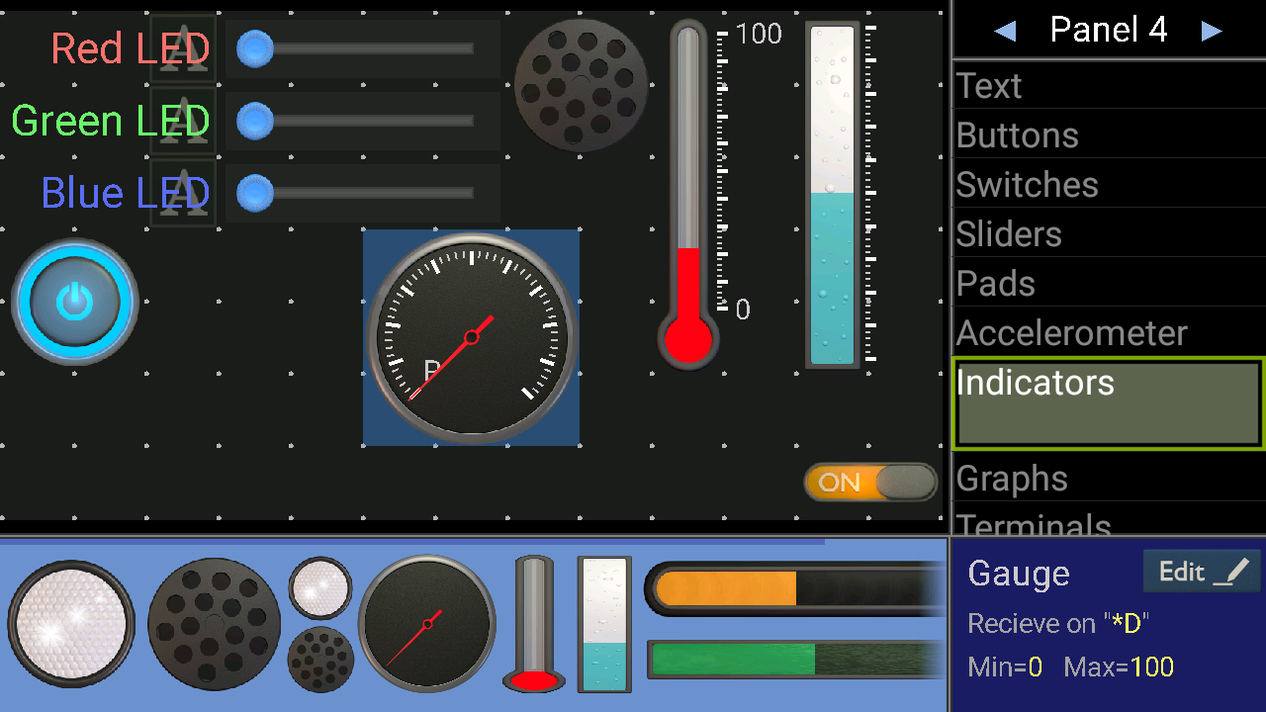
ESP32 – Bluetooth Eletronics – Editando componentes

Slide 10
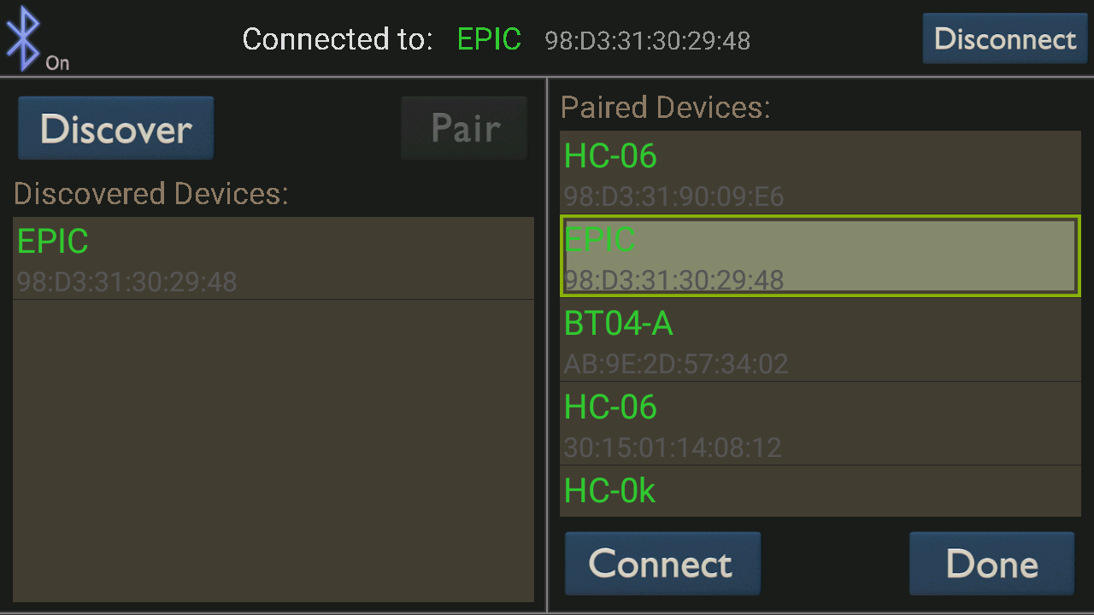
ESP32 – Bluetooth Eletronics – Pareando dispositivos

Slide 11
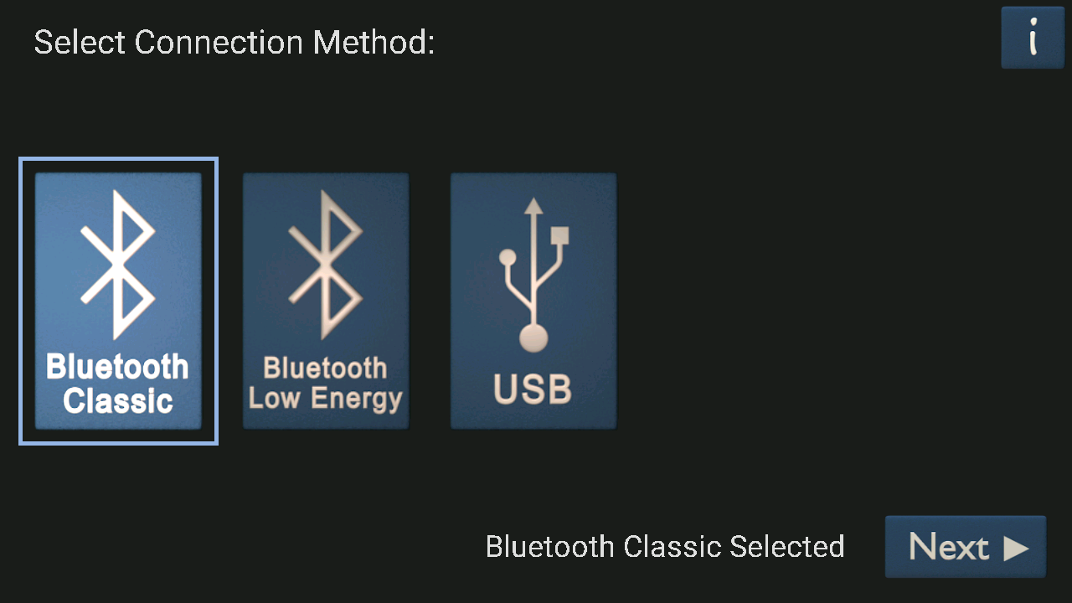
ESP32 – Bluetooth Eletronics – Bluetooth Classic

Slide 12
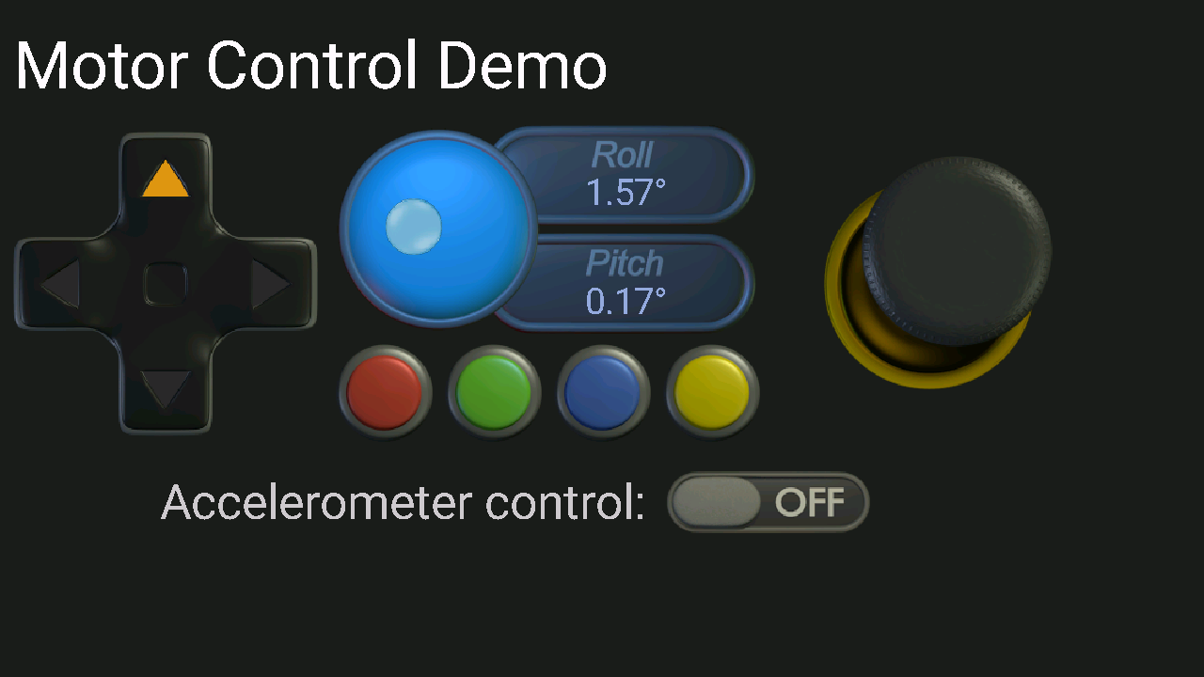
ESP32 – Bluetooth Eletronics – Compondo aplicações

Slide 13
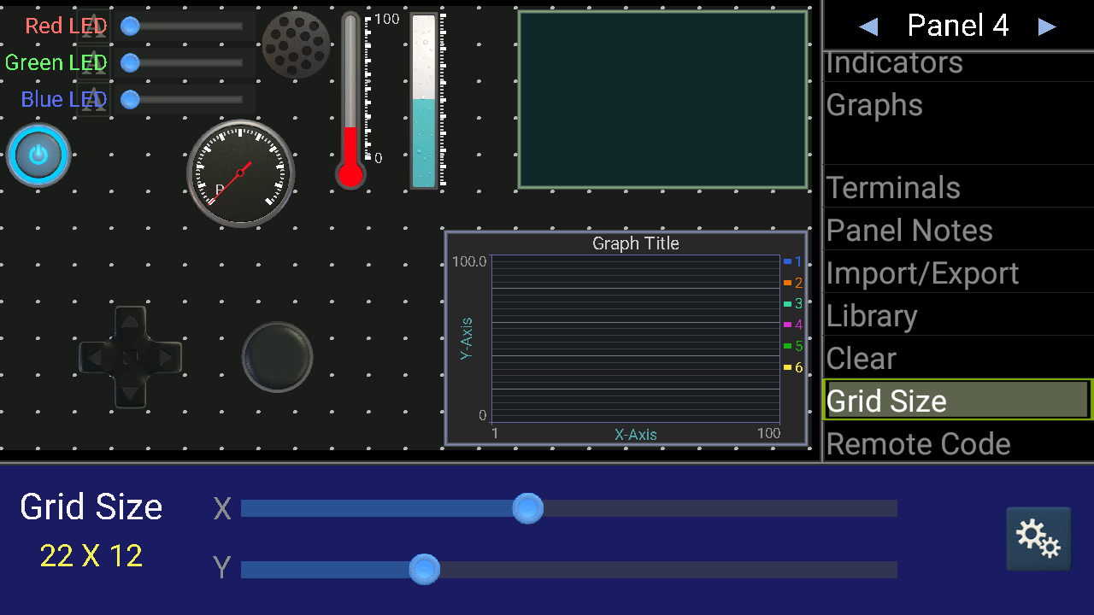
ESP32 – Bluetooth Eletronics – Compondo Dashboards

Slide 14
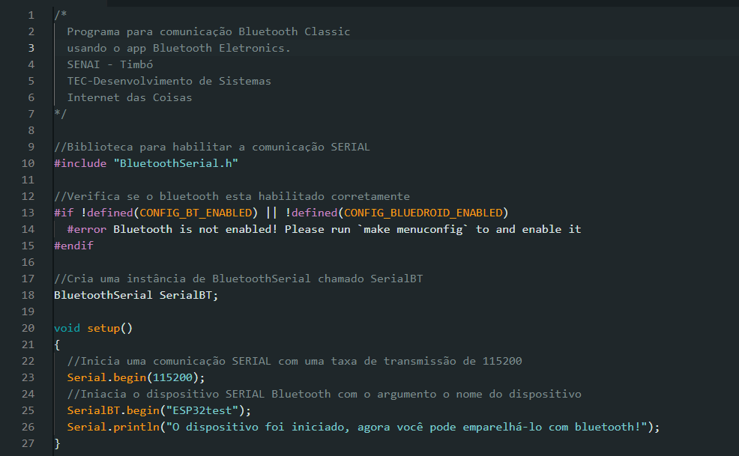
ESP32 – Comunicação de dados – BLUETOOTH
Testando a conexão Bluetooth

Slide 15
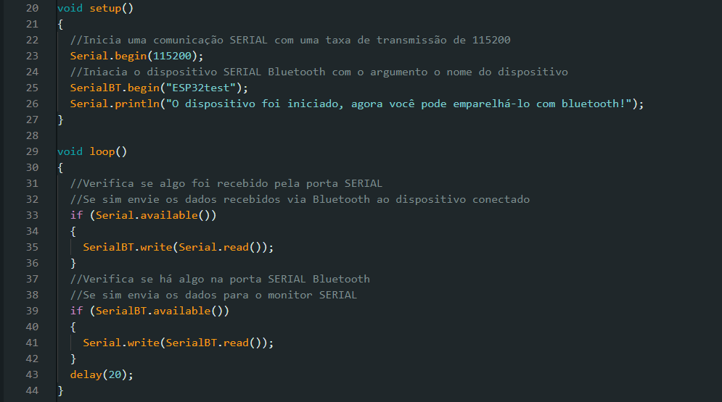
ESP32 – Comunicação de dados – BLUETOOTH
Testando a conexão Bluetooth

Slide 16
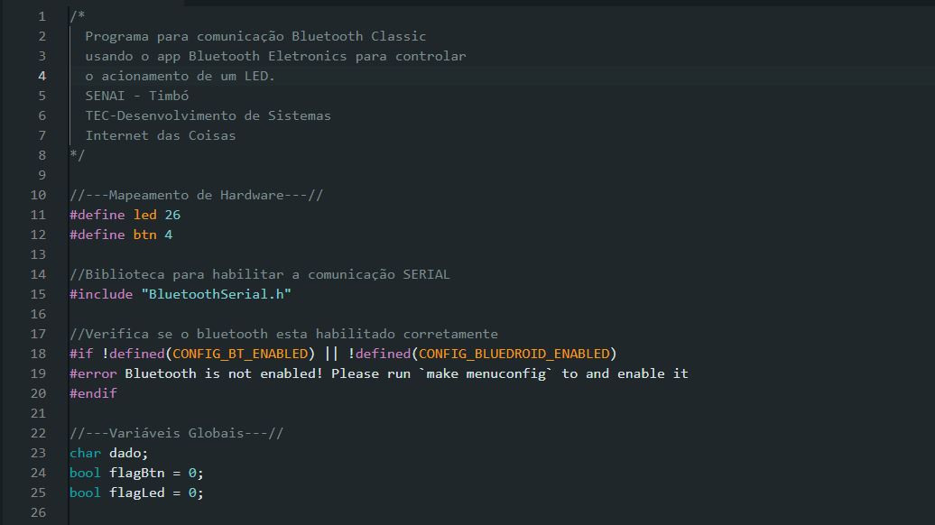
ESP32 – Comunicação de dados – BLUETOOTH
Acionamento de um LED via conexão Bluetooth – Mapeamento de hardware e inicialização do Bluetooth

Slide 17
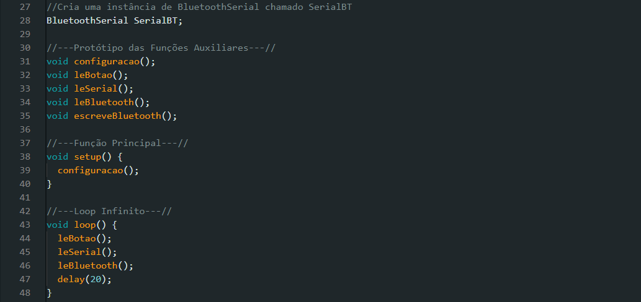
ESP32 – Comunicação de dados – BLUETOOTH
Acionamento de um LED via conexão Bluetooth – Protótipo das funções e instância do Bluetooth

Slide 18
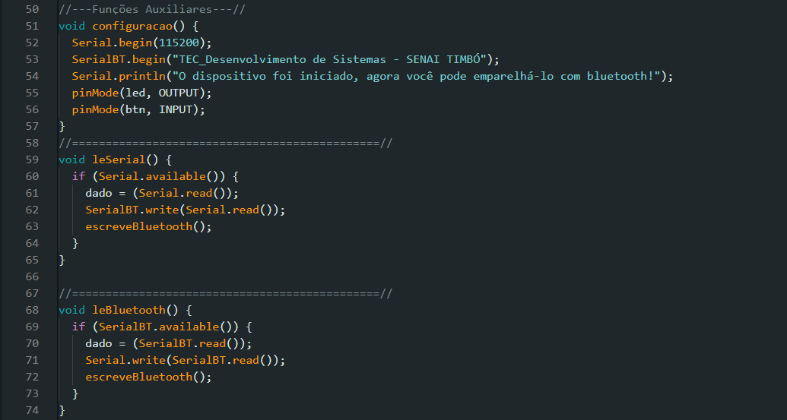
ESP32 – Comunicação de dados – BLUETOOTH
Acionamento de um LED via conexão Bluetooth – Início das funções auxiliares

Slide 19
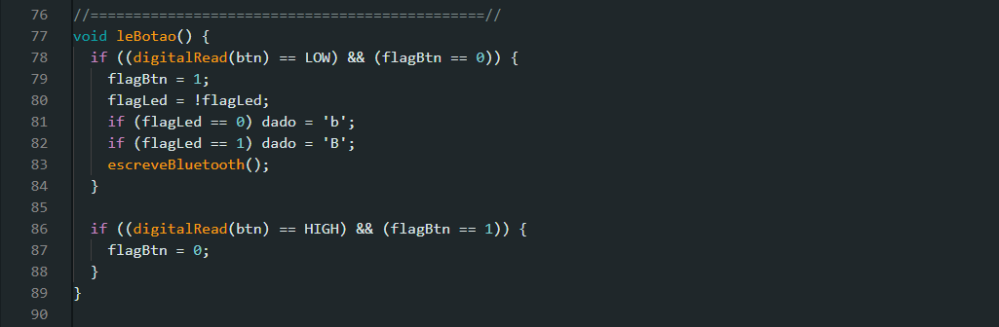
ESP32 – Comunicação de dados – BLUETOOTH
Acionamento de um LED via conexão Bluetooth – Função leBotao()

Slide 20
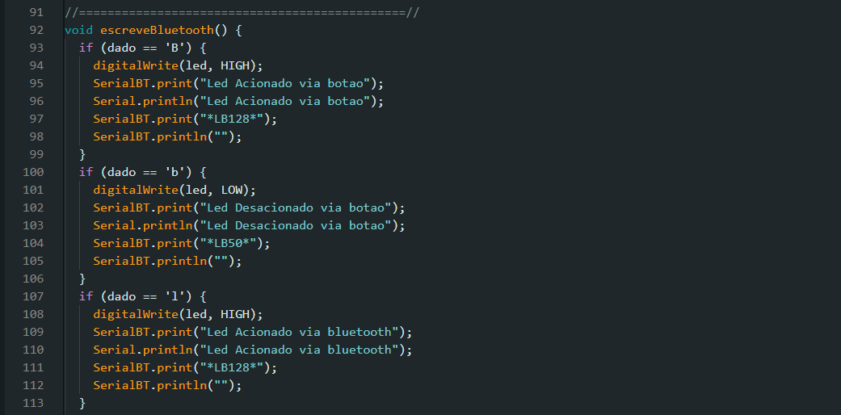
ESP32 – Comunicação de dados – BLUETOOTH
Acionamento de um LED via conexão Bluetooth – Função escreveBluetooth() parte1

Slide 21
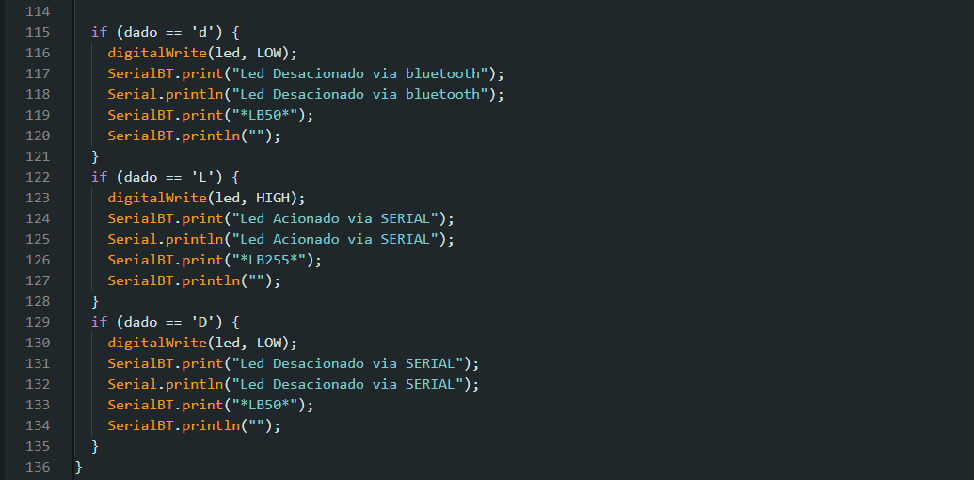
ESP32 – Comunicação de dados – BLUETOOTH
Acionamento de um LED via conexão Bluetooth – Função escreveBluetooth() parte final

